Slide 1

1. TUTORIÁL
Design a správa webové stránky
Doc. Ing. Martin Klepek, Ph.D.
Ing. Tereza Ikášová
Design a správa webové stránky

Slide 2
Marketingový výzkum
Úvod k designu
Principy webového designu
Heuristiky
Web jako součást marketingu
Modely chování zákazníků
Struktura přednášky
.

Slide 3
Podmínky splnění předmětu
Seminární práce (40b)
Ústní zkouška (60b)
  Znalostní část (12 témat/okruhů)
  Projektová část (diskuse k seminární práci)
Zápočet min. 60b
Design v marketingu
Notes:
csvukrs

Slide 4
Seminární práce
Vyberete stávající web pro redesign nebo vymyslíte web nový
Nesmí to být e-shop a musíte zapojit uživatele
  Výzkum
    Analýza konkurenčních webů
    Analýza zákazníka
    Analýza stávajícího webu (pro první typ zadání redesignu)
  Příprava
    Informační architektura (mapa webu)
    Wireframe
  Kreativita
    Grafický návrh domovské stránky (Malování, Canva, Macovna)
    Obsah jedné stránky (copywriting)
Design v marketingu
Notes:
csvukrs

Slide 5
Seminární práce
Nebudeme web programovat ani nastavovat
Odevzdání do odevzdávárny v IS SU
Formát necháváme na vás (.pdf, .doc, .ppt) klidně nahrávejte i více souborů
Obsahově popíšete tři kroky (tři kapitoly):
  Výzkum – co jste se dozvěděli
  Příprava – co navrhujete a proč
  Kreativita – ukážete to
Termín odevzdání je 15.12.2024 0:00
Design v marketingu
Notes:
csvukrs

Slide 6
12 témat k diskusi u zkoušky
Co je to design? Typologie a přístupy
Principy webového designu a heuristiky
Role webové stránky v marketingu
Modely chování uživatele na webu
Možnosti tvorby webové stránky
Proces tvorby webové stránky
Využití výzkumu při designu webu
Redakční systémy
Obsah na webu
Propagace webové stránky
Optimalizace webu pro vyhledávače
Základy webové analytiky v Google Analytics
Design v marketingu
Notes:
csvukrs

Slide 7
Co je to design?
Pokud byste se zeptali deseti odborníků na to co je design, dostali byste jedenáct různých definic.
Design v marketingu
Notes:
csvukrs

Slide 8
Co je to design?
Co lze ale spatřit napříč všemi autorskými texty je shoda na tom, že design je proces.
Proces, který má jasně stanovený začátek, prostředek a konec. Pro práci v oblasti designu jsou tak nutné také základy projektového řízení.
V rámci procesu je běžné pracovat v týmu, proto jsou pro bezproblémový chod projektu designu důležité také týmové kompetence.
Zřídka je proces zajištěn jednotlivcem.
Design v marketingu
Notes:
csvukrs

Slide 9
DEFINICE DESIGNU
Design je lidská činnost, během které tvoříme plán pro tvorbu věcí, které mají za cíl přinášet hodnotu pro potenciální uživatele, tak aby jim pomáhaly v dosahování jejich vlastních cílů.
(Dorst and Overveld, 2009)
Design v marketingu
Notes:
csvukrs

Slide 10
Design a umění, rozdíly…
Design | Umění
Motivuje | Inspiruje
Je pochopen | Je interpretováno
Je otázkou schopností | Je otázkou talentu
Každý jej chápe stejně | Každý ho chápe po svém
Zdroj: Webový portál Web Designer Depot [online] [vid. 14. března 2019]. Dostupné z: https://www.webdesignerdepot.com/2009/09/the-difference-between-art-and-design/
Design v marketingu
Notes:
csvukrs

Slide 11
Design služeb
Design služeb je disciplína zabývající se tvorbou lepších řešení v oblasti služeb.
I zde platí tradiční marketingové posloupnost: diagnóza situace, náměty a návrhy, vývoj a testování řešení.
Výstupem procesu designu služby je pak zlepšení, které se projeví ve zvýšení úrovně poskytované služby.
Hlavním cílem je zlepšení zákaznické zkušenosti (customer experience - CX), která je v odvětví služeb klíčová.
Design v marketingu
Notes:
csvukrs

Slide 12
Design služeb
Složité na práci designera v oblasti služeb je, že je každá služba jiná a neexistuje jasně daný proces pro zlepšování.
Vždy ale narazíme na průzkum u klíčových zájmových skupin (zákazníci, zaměstnanci, manažeři, majitelé, zástupci místní samosprávy, partneři), často je také zapojíme do tvorby námětů a návrhů.
Vytvoříme prototyp služby a testujeme jej na zákaznících ideálně ve skutečných situacích. Tým může například připravit fiktivní pobočku, ve které bude testovat nové procesy pro zlepšení služby.
Design v marketingu
Notes:
csvukrs

Slide 13
Produktový design
Definice produktového designu se různí ale například designové studio Cotu uvádí „že produktový design je kreativní proces, na jehož začátku identifikujeme nějakou potřebu trhu nebo zajímavou příležitost. Pro daný problém pak hledáme nejlepší řešení tak, aby vyhovovalo technickým požadavkům a zároveň bylo atraktivní. Při návrhu se zohledňuje mimo jiné poměr cena/kvalita, potřebné materiály, ergonomie a mnoho dalšího.“
Zdroj: https://www.cotu.cz/blog/29/produktovy-design
Design v marketingu
Notes:
csvukrs

Slide 14
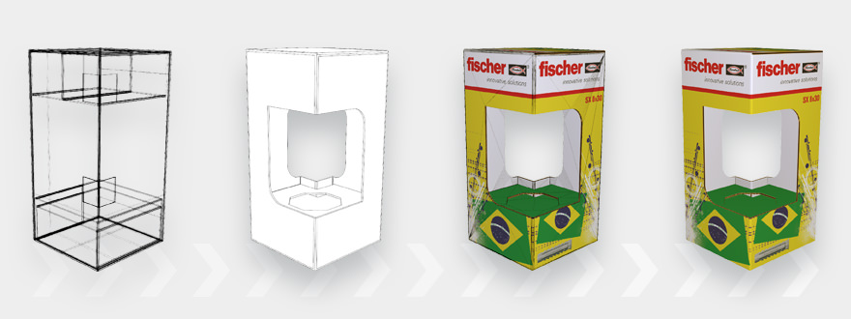
Grafický design
Kromě designu obalu, o kterém jsme již mluvili, můžeme využít grafický design i v dalších oblastech vizuální komunikace.
V reklamě, při tvorbě vizuální identity značky (logo, barvy, tvary, písmo),
v prezentacích,
výročních zprávách,
na fakturách,
v publikacích
a samozřejmě také při tvorbě webu.
Design v marketingu
Notes:
csvukrs

Slide 15
Grafický design
…Sjednocené vystupování uvnitř i vně firmy pomáhá srozumitelně komunikovat se všemi lidmi, kteří s ní přicházejí do styku. Na trhu, kde existuje celá řada obdobných produktů, se stává jejich prezentace konkurenční výhodou, znakem profesionality, progrese, péče o vlastní dílo. Je-li prezentace kvalitní, roste i prestiž firmy či instituce…“
Zdroj: https://unie-grafickeho-designu.cz/proc-je-graficky-design-uzitecny/#.XMvym-j7RPY
Design v marketingu
Notes:
csvukrs

Slide 16
Marketingový výzkum
Webový design
.

Slide 17
WEBOVÝ DESIGN OBECNĚ
Webdesign je mezioborová disciplína, která využívá poznatky vizuální komunikace, interakčního designu, psychologie, marketingu, copywritingu, gamifikace a dalších oborů.
Cílem webdesignu je vytvořit funkční webové stránky nebo webové aplikace.
Notes:
csvukrs

Slide 18
WEBOVÝ DESIGN OBECNĚ
Funkční znamená, že splňují především následující kritéria :
  Na web přicházejí relevantní návštěvníci.
  Web je ovlivňuje/pomáhá jim tak, že provedou konverzní akci (akce), která je v souladu se záměrem tvůrce webu.
  Návštěvníci se na web rádi vrací a provádějí stejnou nebo další akci.
  Web návštěvníky zaujme natolik, že o něm mluví sami od sebe s dalšími členy cílové skupiny webu.
Notes:
csvukrs

Slide 19
WEBOVÝ DESIGN OBECNĚ
Cílem webu je přinášet majiteli a/nebo návštěvníkům stránek užitek.
Tomu by měla být podřízena snaha webdesignera – aby se vyplatily náklady spojené s tvorbou webu a aby web dobře sloužil svému účelu, tj. například v případě komerčních stránek vytvořil ekonomický zisk.
Notes:
csvukrs

Slide 20
konflikty v oblasti web designu
Základní konflikty v rámci web designu obvykle zahrnují (Powell, 2004):
  potřeby uživatele oproti potřebám designéra (firmy),
  rovnováha formy a funkčnosti,
  zhodnocení kvality provedení,
  soulad mezi konvenčními prvky a inovacemi.
Webová stránka v marketingu

Slide 21
potřeby uživatele oproti potřebám designéra
Častou chybou webových stránek firem je bohužel pořád to, že jsou vytvářeny spíše pro potřeby firmy, namísto skutečných uživatelů.
Firma si vybuduje svoje stránky na základě vlastních předpokladů, s čím si uživatel mnohdy nemusí dát rady.
Proto je nezbytně nutné nahlížet na webové stránky z pohledu uživatele a vykonávat uživatelské testování.
(Powell, 2004)
Webová stránka v marketingu

Slide 22
rovnováha formy a funkčnosti
Forma a funkce tvoří základ web designu.
Funkce by byla bez formy nudná, neboli i když stránky fungují, uživatel není nadšený. Naopak, i když by byla forma velmi působivá, no na druhé straně funkčnost omezená, uživatel by byl zklamaný. (Powell, 2004)
Forma a funkčnost by tedy mely být v jasně definovaném a souvislém vztahu.
Webová stránka v marketingu

Slide 23
Interakční design
Interakční design je jedním z nových oborů z kategorie výpočetní techniky a je výrazem ze světa tvorby webových stránek a aplikací.
Často je chybně zaměňován s pojmem informační architektura. Je to obor zabývající se návrhem interakcí.
Notes:
http://wiki.knihovna.cz/index.php/Interak%C4%8Dn%C3%AD_design

Slide 24
Interakční design
Tradiční design se zabývá monologem, jako je tomu například u tištěných médií.
U interakčního designu jde o dialog, který uživatel povede například s počítačem, mobilním telefonem, bankomatem apod.
Interakční design je označován za jednu z oblastí User Experience Designu (UX) zabývající se návrhem aplikací uspokojujících potřeby uživatelů a současně naplňujících funkční a obchodní požadavky.
Notes:
http://wiki.knihovna.cz/index.php/Interak%C4%8Dn%C3%AD_design

Slide 25
Marketingový výzkum
Heuristiky
.

Slide 26
NIELSENOVY HEURISTIKY
Jednou z heuristických analýz je Nielsenova heuristická analýza, která se skládá z deseti základních pravidel, které je nutno zkontrolovat, aby byla zajištěna odpovídající použitelnost a intuitivní ovládání aplikace. Tyto pravidla je dobré mít na paměti již při vytváření návrhu UI.
NNGroup:
https://www.nngroup.com/articles/ten-usability-heuristics/
Notes:
http://blog.vojtasvoboda.cz/nielsens-heuristic-evaluation

Slide 27
NIELSENOVY HEURISTIKY
1) Visibility of system status
Stav systému musí být vždy viditelný.
Uživatel musí vždy vidět, v jakém stavu se aplikace nachází, jestli čeká na nějaký vstup, nebo provádí určitou operaci, například pomocí ikonky přesýpacích hodin, nebo rotujícího kolečka.
Notes:
http://blog.vojtasvoboda.cz/nielsens-heuristic-evaluation

Slide 28
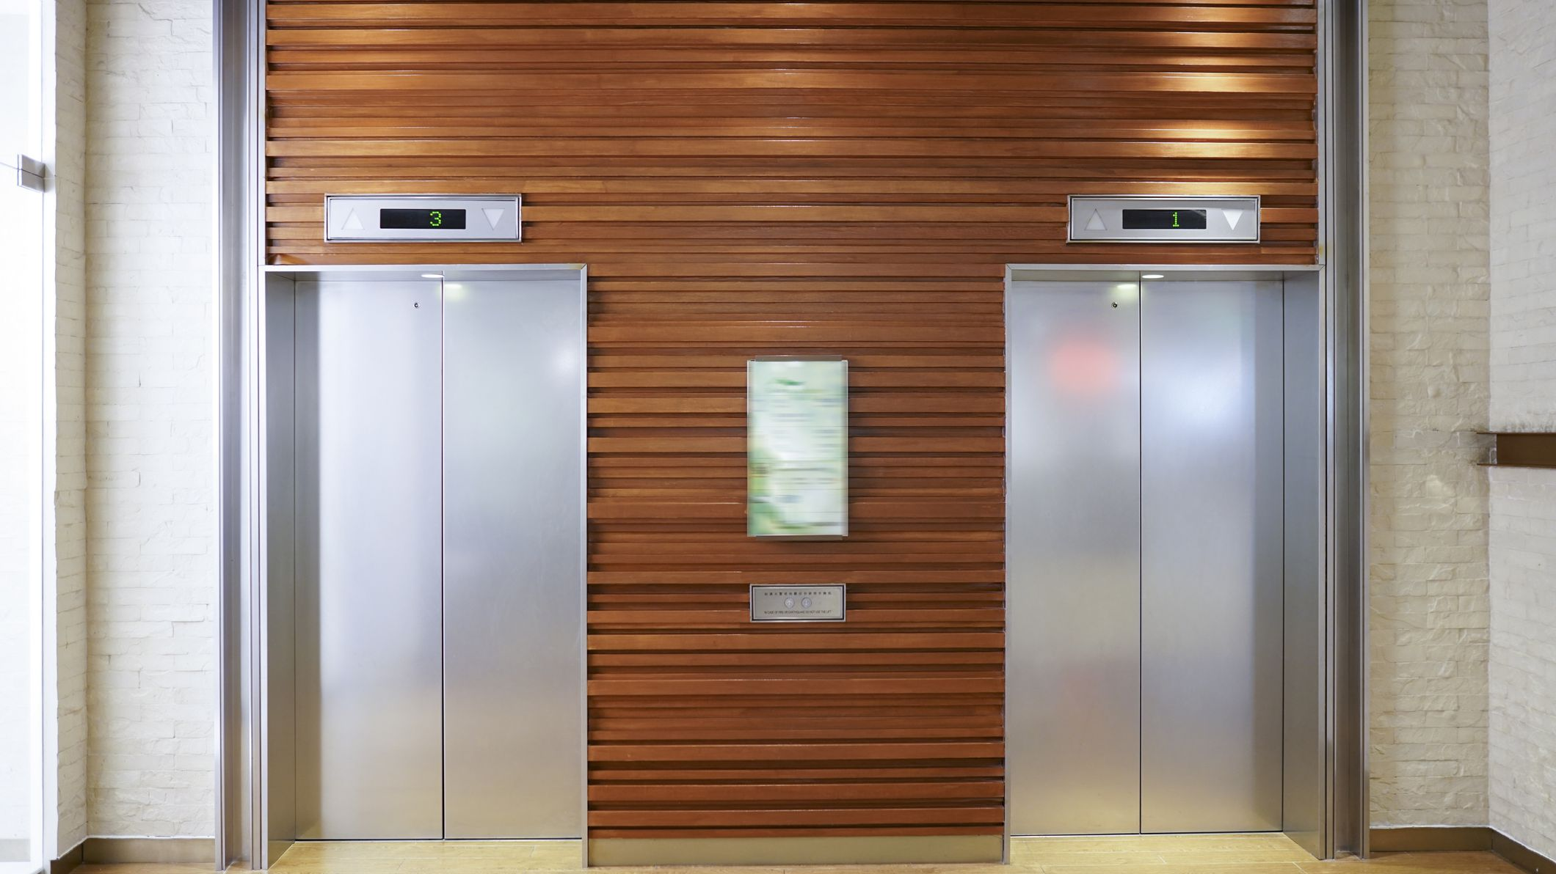

Slide 29
NIELSENOVY HEURISTIKY
2) Match between system and the real world
Systém „mluví uživatelským jazykem“ a je co nejvíce přizpůsoben tak, aby práce s ním připomínala práci v reálném světě.
Toto pravidlo se vztahuje převážně k vizualizaci informací. Například ikona koše opravdu vypadá jako koš a přetažení souborů na tuto ikonu způsobí přesunutí souborů do koše, stejně tak jako v reálném světě vyhazujeme papírové soubory.
Notes:
http://blog.vojtasvoboda.cz/nielsens-heuristic-evaluation

Slide 30
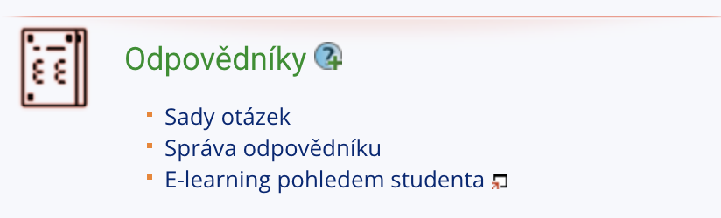

Slide 31
NIELSENOVY HEURISTIKY
3) User control and freedom
Systém musí poskytovat uživateli možnost vrátit ze z určitého stavu zpět, nebo zrušit zvolenou akci.
Nejčastěji se to řeší pomocí tlačítek, nebo odkazů s nápisem Zpět, Undo, Storno.
Notes:
http://blog.vojtasvoboda.cz/nielsens-heuristic-evaluation

Slide 32
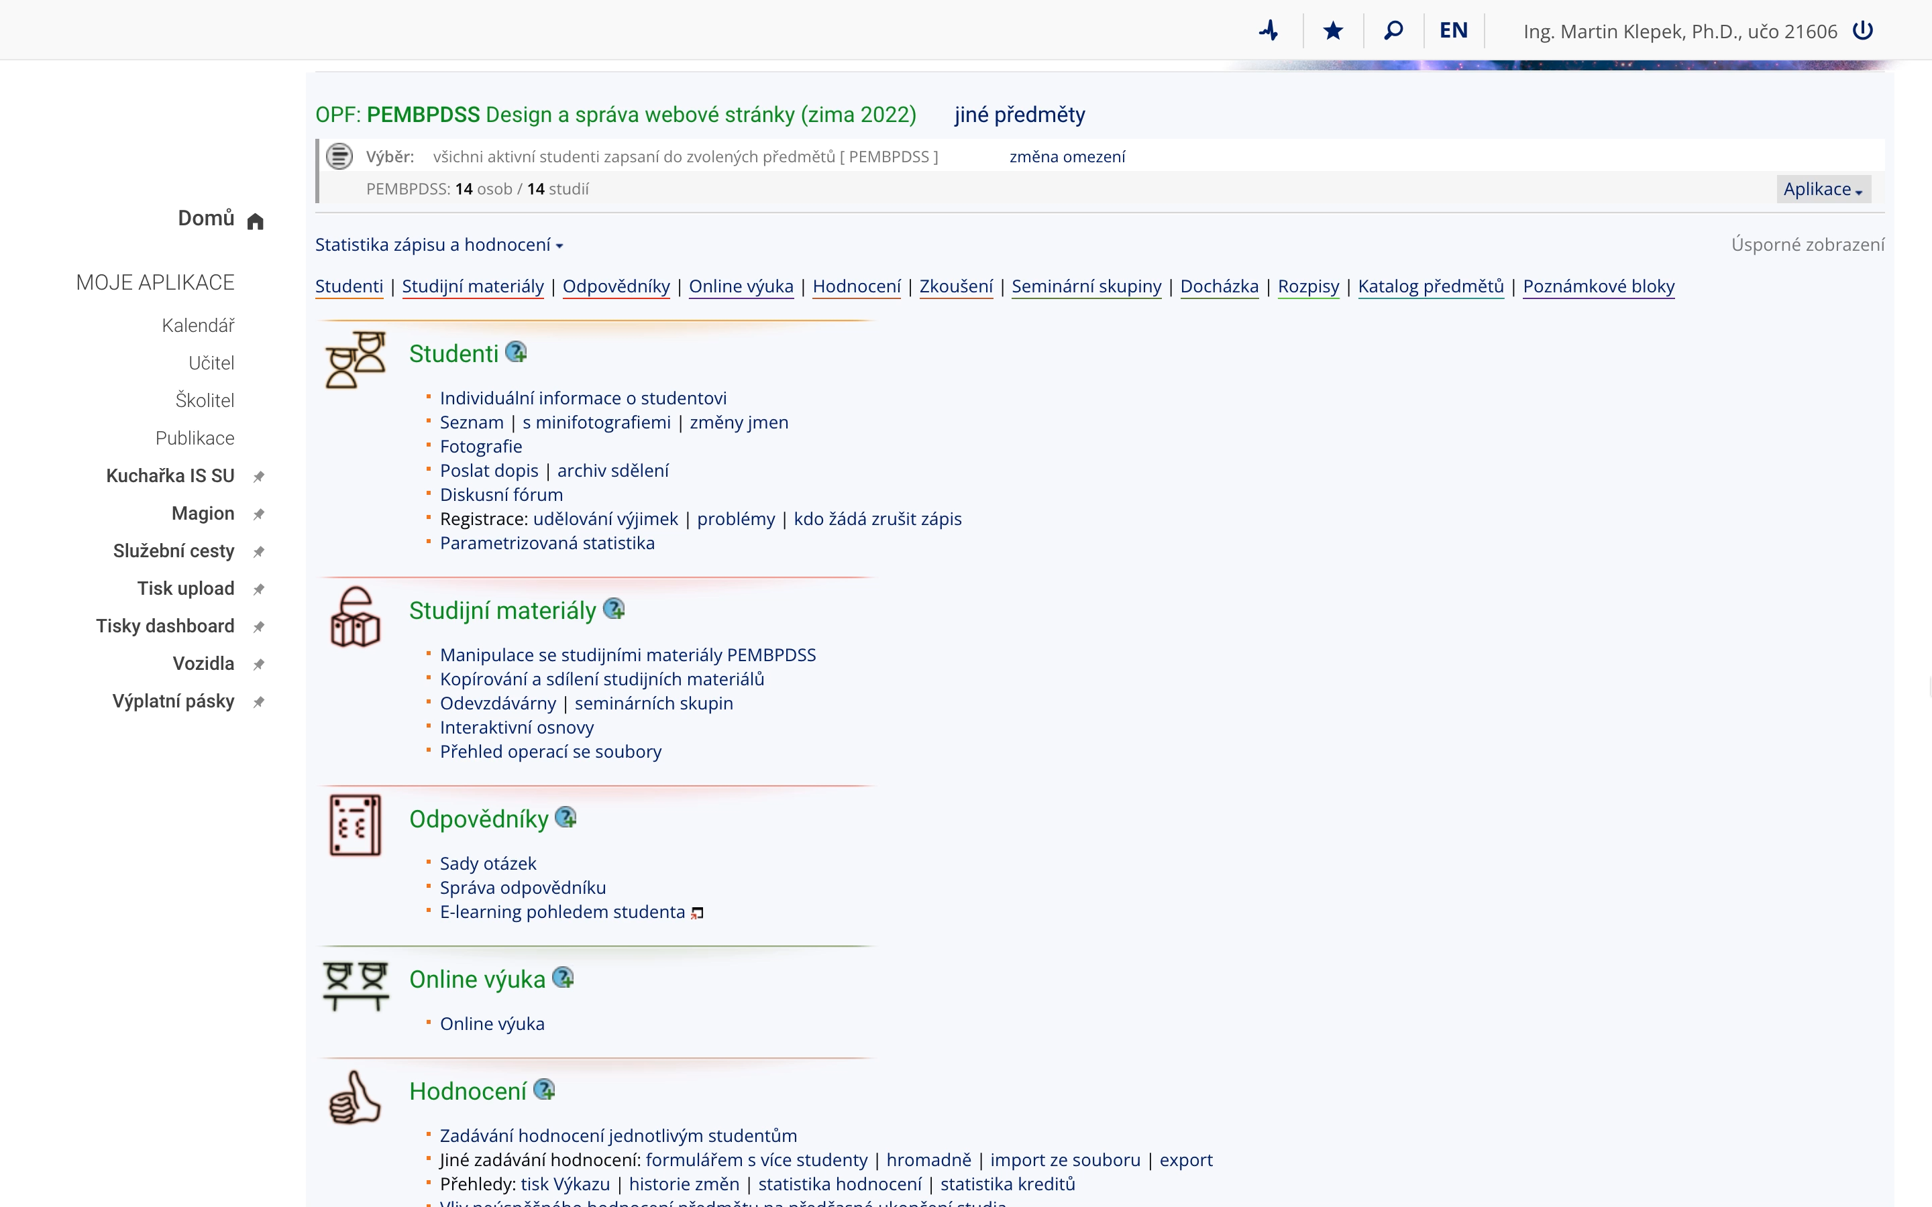

Slide 33
NIELSENOVY HEURISTIKY
4) Consistency and standards
Systém by měl být konzistentní jak vzhledově, tak i co se týče ovládání.
Popisky stejných akcí by měli mít stejný název, nemělo by se střídat např. uložit/upravit. Stejně tak by se měl používat výchozí vzhled, dle použitého systému a standardní ovládací prvky. Např. nepoužívat vzhled prvků z platformy Mac pro program, který poběží na platformě Windows.
Notes:
http://blog.vojtasvoboda.cz/nielsens-heuristic-evaluation

Slide 34




Slide 35
NIELSENOVY HEURISTIKY
5) Error prevention
Systém by měl předcházet chybovým stavům, např. pomocí potvrzovacích dialogů a varování.
Je vhodné upozornit uživatele, pokud zapomene vyplnit povinné položky formuláře, stejně tak jako zeptat se, že si opravdu přeje smazat vybraný adresář i přesto, že není prázdný.
Notes:
http://blog.vojtasvoboda.cz/nielsens-heuristic-evaluation

Slide 36



Slide 37
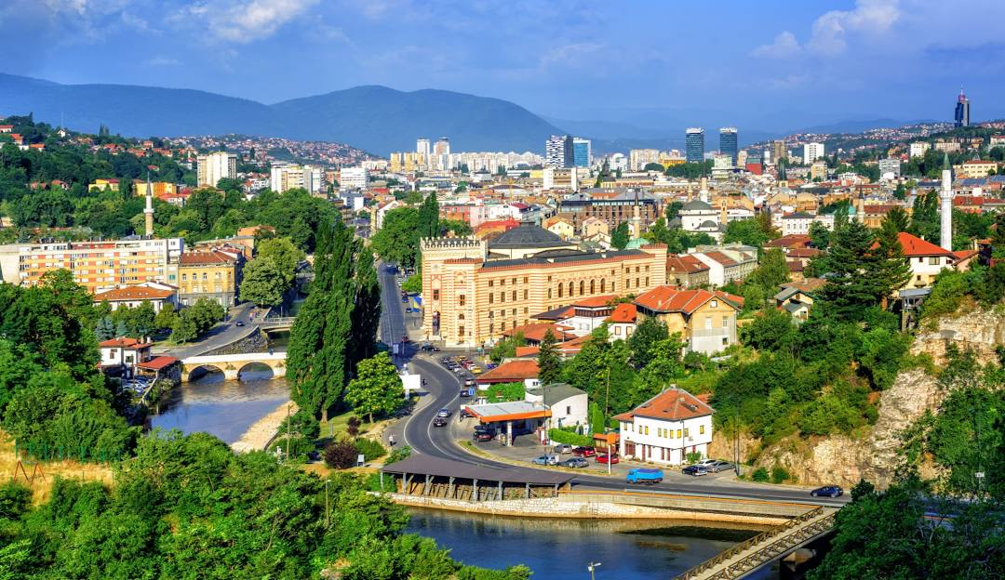

Slide 38
NIELSENOVY HEURISTIKY
6) Recognition rather than recall
Uživatel by měl být při používání systému co nejméně kognitivně zatížen.
To zajistíme tím, že bude systém nabízet pouze volby, které lze vybrat a ostatní skryje, nebo vizuálně zneplatní.
Dále je vhodné použití drobečkové navigace, stránkování, nebo zvýraznění pozice ve stromové struktuře, aby uživatel ihned viděl jeho aktuální pozici v systému.
Notes:
http://blog.vojtasvoboda.cz/nielsens-heuristic-evaluation

Slide 39
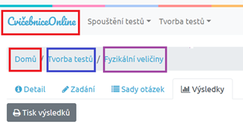

Slide 40
NIELSENOVY HEURISTIKY
7) Flexibility and efficiency of use
Systém musí být efektivní a jednoduchý pro použítí.
Zároveň však musí poskytovat i dostatečný počet voleb, které využijí hlavně pokročilí uživatelé.
V rámci možností je také vhodné poskytovat uživatelům klávesové zkratky anebo funkce automatického doplňování vstupních polí.
Notes:
http://blog.vojtasvoboda.cz/nielsens-heuristic-evaluation

Slide 41


Slide 42
NIELSENOVY HEURISTIKY
8) Aesthetic and minimalist design
Systém by měl zobrazovat co nejméně informací a voleb, tak aby práce v něm byla co nejrychlejší, přehledná, a uživatel musel co nejméně přemýšlet.
Položky a volby, které nejsou často využívány, není vhodné umísťovat přímo na běžně používané obrazovky.
Notes:
http://blog.vojtasvoboda.cz/nielsens-heuristic-evaluation

Slide 43
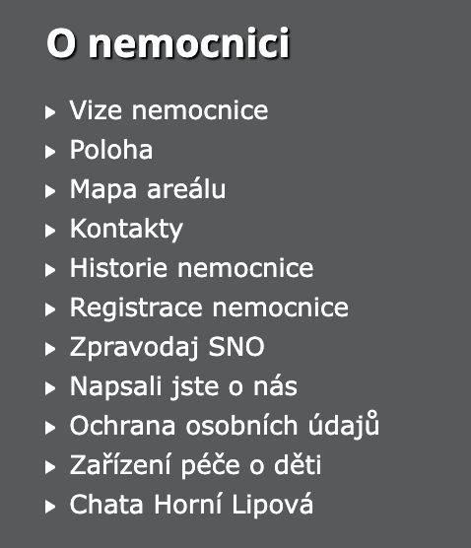

Slide 44
NIELSENOVY HEURISTIKY
9) Help users recognize, diagnose, and recover from errors
Systém by měl uživateli poskytovat srozumitelné chybové zprávy tak, aby měl uživatel možnost chyby obratem opravit a věděl, co po něm systém vyžaduje.
Zprávy by měly být v běžném jazyce a musí zároveň informovat o možném řešení problému.
Notes:
http://blog.vojtasvoboda.cz/nielsens-heuristic-evaluation

Slide 45
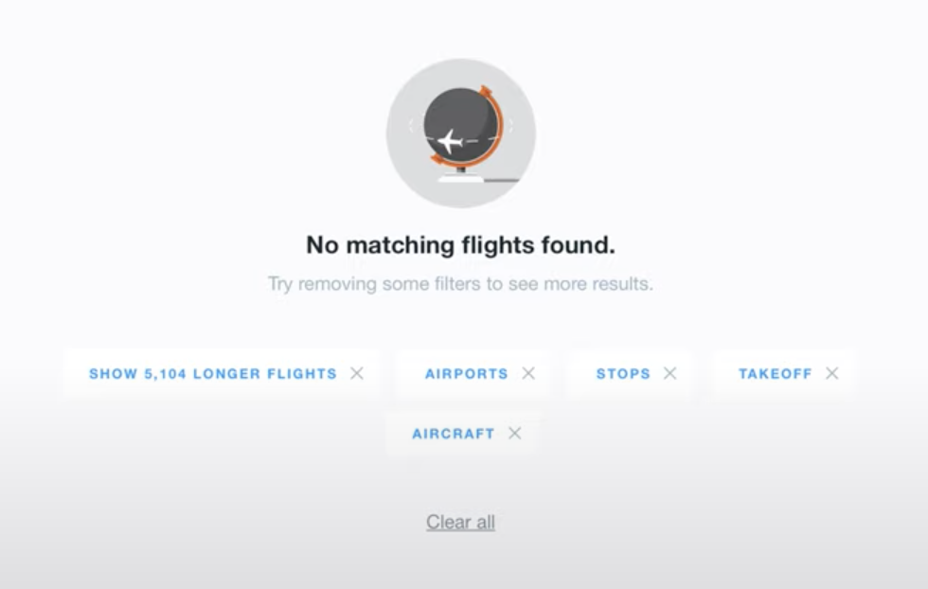

Slide 46
NIELSENOVY HEURISTIKY
10) Help and documentation
Systém musí poskytovat nápovědu přesně tam, kde jí uživatel očekává a v situacích, kdy je nejvíce potřeba.
Například vyplňování formulářů, zakládaní nových projektů apod.
Nápověda by měla být buď kontextová (přímo u daného prvku), nebo globální s možností vyhledávání.
Notes:
http://blog.vojtasvoboda.cz/nielsens-heuristic-evaluation

Slide 47
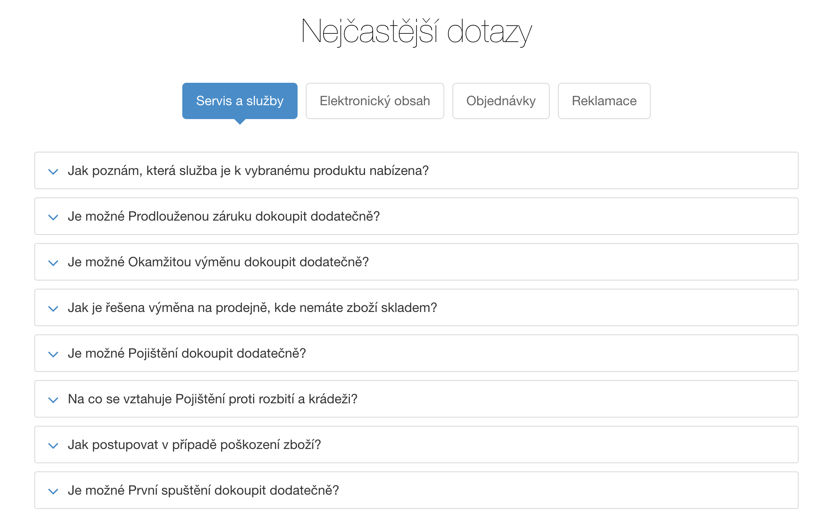

Slide 48
Marketingový výzkum
Web jako součást marketingu
.

Slide 49
WEBOVÁ PREZENTACE A MARKETING
Dobrý web musí fungovat, tedy plnit účel pro byznys firmy a také odpovídat potřebám návštěvníků webu.
Přínos webové prezentace je nejčastěji prezentován finančním ziskem, protože díky webovým stránkám může firma peníze vydělat nebo ušetřit.
(Řezáč, 2016)
Webová stránka v marketingu

Slide 50
3. WEBOVÁ PREZENTACE A JEJÍ účel
Z pohledu účelu můžeme weby rozdělit do tří hlavních skupin:
  Webová prezentace, která má za cíl ovlivnit nebo změnit chování jisté skupiny uživatelů.
  E-shop, prostřednictvím kterého firma prodává produkty online.
  Webová aplikace, která řeší konkrétní problém svých uživatelů. To znamená, že není kanálem pro prodej určitých produktů, ale sama je produktem.
  (Řezáč, 2016)
Webová stránka v marketingu

Slide 51

branding
Branding je proces, v rámci kterého firma dává smysl své značce, vypráví její příběh zapamatovatelným a konzistentním způsobem.
(Řezáč, 2016)
Webová stránka v marketingu

Slide 52
Branding
Zásluhou virtuální povahy internetu i malé firmy mohou disponovat online prezentací, která vypadá zcela působivě jako prezentace od velkých značek.
Firmám využívajícím internet k zvýšení popularity u cílových segmentů, tedy posílení značky, je k dispozici řada různých internetových nástrojů (microsity, online PR články, videa, sociální sítě).
Webová stránka v marketingu

Slide 53
Marketingový výzkum
Modely chování uživatele
.

Slide 54
FOGGŮV BEHAVIORÁLNÍ MODEL
Foggův behaviorální model (FBM) zdůrazňuje dva základní prvky:
  Motivaci (Core Motivators),
  Způsobilost (Simplicity Factors).
Určuje v jaké kombinaci těchto dvou prvků budou fungovat pobídky (nebo jinými slovy výzvy k akci)
Modely chování zákazníka na webu
Notes:
csvukrs

Slide 55
FOGGŮV BEHAVIORÁLNÍ MODEL
Modely chování zákazníka na webu
Notes:
csvukrs

Slide 56
FOGGŮV BEHAVIORÁLNÍ MODEL
FBM tedy ukazuje, že ve stejném okamžiku musí dojít ke konverzi tří elementů: Motivace, Způsobilost a Pobídka.
Pokud nedojde k určitému chování, chybí alespoň jeden z těchto tří prvků.
Modely chování zákazníka na webu
Notes:
csvukrs

Slide 57
FOGGŮV BEHAVIORÁLNÍ MODEL
Při zohlednění těchto tří prvků mohou web designéři zjistit, co brání uživatelům v tom, aby podnikli požadované akce.
Pokud firma chce, aby uživatelé (zákazníci) napsali recenzi, může pomocí tohoto modelu zjistit, který z těchto tří psychologických spouštěčů není v jejich web designu.
Modely chování zákazníka na webu
Notes:
csvukrs

Slide 58
DAVISŮV MODEL AKCEPTACE TECHNOLOGIE
Vyvíjel se s ohledem na dva hlavní cíle:
Lepší chápání procesů akceptace technologií uživateli a poskytnutí nových teoretických poznatků o úspěšném návrhu a implementaci informačních systémů.
TAM měl poskytnout teoretický základ pro praktickou metodologii „testování přijetí uživatelem“, která by umožnila návrhářům systémů a implementátorům vyhodnotit nově navrhované systémy před jejich implementací. (Ginzberg, 1981; Davis, 1985)
Modely chování zákazníka na webu
Notes:
csvukrs

Slide 59
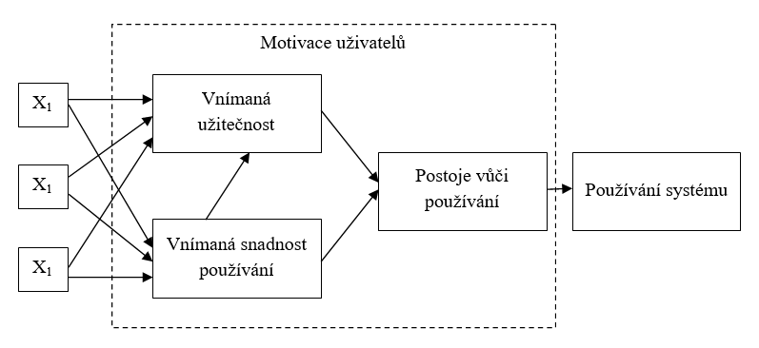
DAVISŮV MODEL AKCEPTACE TECHNOLOGIE
Modely chování zákazníka na webu
Notes:
csvukrs

Slide 60
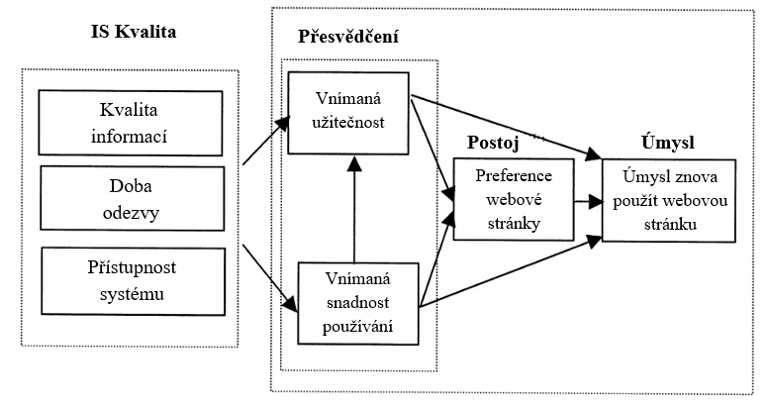
Příklad použití Davisova TAM modelu
Modely chování zákazníka na webu
Notes:
csvukrs

Slide 61
Vaše shrnutí:
Co si odnášíte?

Slide 62
Děkuji za pozornost.

